Slide 1

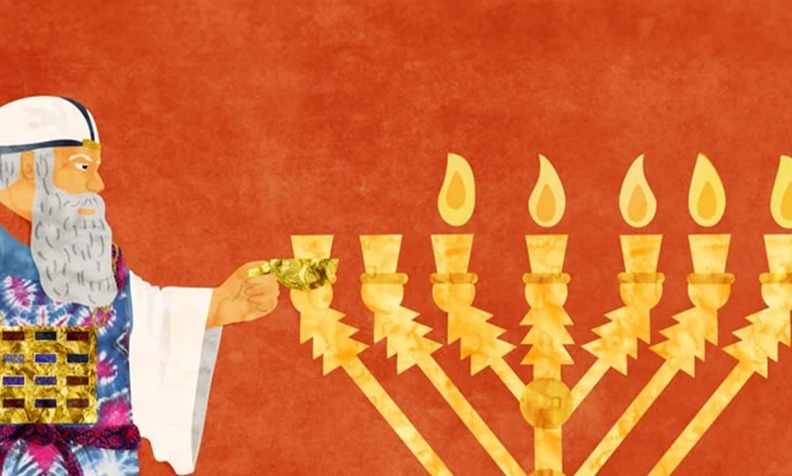

B”H
Годовщина смерти
ИЗ ВСЕХ ПЕРСОНАЖЕЙ, ОТ АВРААМА ДО МОШЕ, ТОРА УПОМИНАЕТ ГОДОВЩИНУ УХОДА ИЗ ЖИЗНИ ЛИШЬ ОДНОГО ИЗ НИХ — ААРОНА. ПОЧЕМУ?
Рош-ходеш ав

Slide 2

А. Единственная годовщина в Торе
Рош-ходеш ав

Slide 3

Первоисточник 1
Бемидбар, 33:38-39
И взошел Аарон-священник на гору Ор по велению Г-спода, и умер там в сороковой год после исхода сынов Израиля из земли египетской, в пятый месяц, в первый день. И [было] Аарону сто двадцать три года, когда он умер на горе Ор.

Slide 4

Ребе
Почему Аарон?
У пятилетнего ребенка, изучающего Тору, обязательно возникнет вопрос: «Больше нигде в Торе мне не встречалась точная дата чьей-либо кончины. Ни дата кончины Авраама, ни Ицхака, ни Яакова, ни Ноаха и ни Адама, ни в частности брата и сестры Аарона, Моше и Мирьям. Почему же Тора указывает, когда из жизни ушел именно Аарон: “В сороковой год… в пятый месяц, в первый день”»?
На самом деле нам известны даты ухода из жизни двух персонажей: Моше — 7 адара, а Мирьям — 10 нисана. Но эти даты выводятся в Устной Торе путем особых вычислений. Однако дата кончины Аарона, напротив, прямо указана в Письменной Торе: «В пятый месяц, в первый день».

Slide 5
Миротворец
Наш пятилетний ученик уже знает об уходе Аарона из этого мира из главы Хукат, где сказано: «И увидела вся община, что скончался Аарон, и оплакивал Аарона тридцать дней весь дом Израиля». Раши объясняет: «И мужчины, и женщины [оплакивали его], потому что Аарон стремился к миру и восстанавливал любовь между спорящими и между мужем и женой».

Slide 6
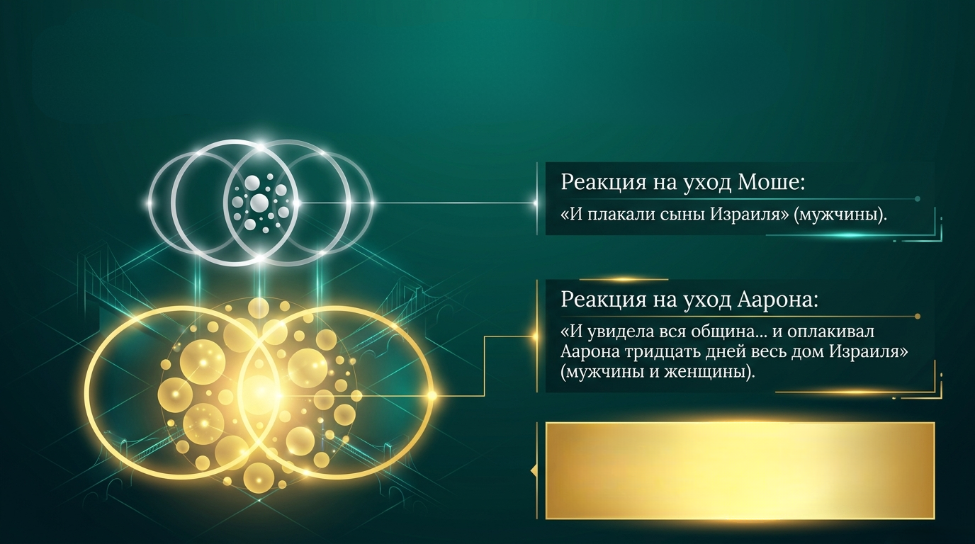
Скорбь мужчин vs. скорбь всего народа
Даты ухода Моше (7 адара) и Мирьям (10 нисана) мы узнаем лишь благодаря Устной Торе. Их уход оплакивали многие, но не все.
Траур по Аарону приобрел характер общенационального и был увековечен в ежегодных собраниях. Аарон не оставил равнодушным никого.

Slide 7
Первоисточник 2
Авот де-рабби Натан, 12
[Когда] двое ссорились, Аарон приходил и садился с одним из них:
«Сын мой, — говорил Аарон, — посмотри, что говорит твой друг, его сердце терзается, он рвёт на себе одежду со следующими словами: «Горе мне, как подниму глаза я и посмотрю на друга своего. Стыдно мне, ибо обидел я его». Аарон сидел с ним до тех пор, пока не удалял всякую ненависть из его сердца.
Затем Аарон шёл к другому и говорил то же самое, пока и тот не освобождался от ненависти.

Slide 8
Ребе
Уникальность поведения
Это уникальная черта была присуща только Аарону — не Моше и Мирьям, не Аврааму, Ицхаку и Яакову. (Напротив, у Авраама был спор с Нимродом, у Ицхака — с Ишмаэлем, у Яакова — с Эсавом.) Мы также не находим подобной черты у Ноаха и Адама.
Единственный, кто выделялся «стремлением к миру и восстановлением любви между спорящими» столь ярко, — это Аарон.
Поскольку после кончины Аарона произошло нечто беспрецедентное, неудивительно, что Тора придаёт этому особое значение, указывая точную дату: «В пятый месяц, в первый день».
Можно пойти ещё дальше и предположить, что, поскольку Аарона оплакивал весь народ, логично, что когда наступила первая годовщина его смерти, все должны были собраться вместе, чтобы почтить его память и подумать о том, как лучше следовать его примеру. Должно быть, Тора указывает точную дату смерти Аарона, потому что это событие общенационального значения, которое отмечалось каждый год из поколения в поколение.

Slide 9
В то же время нет никаких указаний на то, что весь еврейский народ оплакивал кончину Моше и Мирьям. Таким образом, память об этих событиях не приобрела общенационального значения в последующие годы.
Своевременное послание
Подход Аарона тесно связан с темой периода «Меж теснин» — трёх недель траура, посвящённых разрушению Храма.
Причиной разрушения Храма — и последующего Изгнания — стала беспричинная ненависть, которая поразила еврейский народ, что было абсолютно чуждо мировоззрению Аарона, несшему в массы любовь к ближнему.
Отсюда следует: в период трёх недель, и особенно в течение девяти дней между 1 ава — датой кончины Аарона — и постом 9 ава (большинство траурных обычаев, упомянутых в Шульхан Арухе, касаются только девяти дней, тогда как ограничения трех недель были включены в него Рамо позднее) мы должны с ещё большим усердием проявлять любовь к ближнему, включая «беспричинную любовь». Тем самым мы устраняем причину Изгнания, а значит — и само изгнание.

Slide 10
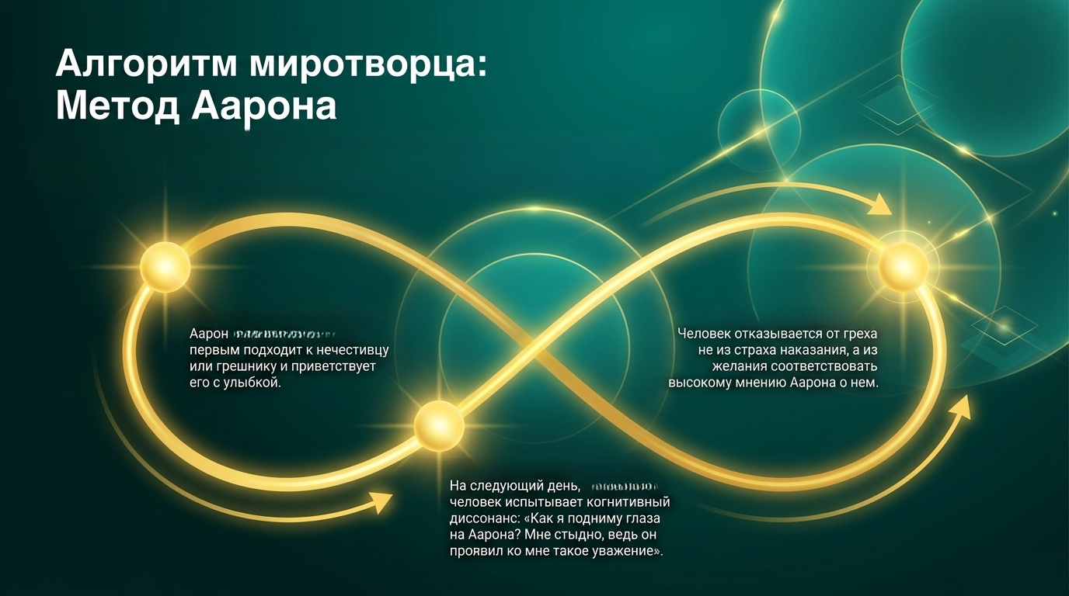
Согласно «Авот де-рабби Натан», Аарон не просто любил мир он активно способствовал его установлению, выходя за рамки буквы закона.
Этап 3: «Преображение»
Этап 1: «Опережение»
Этап 2: «Внутренний конфликт»
замыслив согрешить,

Slide 11
Б. «Будь учеником Аарона»
Рош-ходеш ав

Slide 12
Первоисточник 3
Пиркей Авот, 1:12
Гилель говорит: «Будь из учеников Аарона, любящего мир и стремящегося к миру, любящего создания и приближающего их к Торе».

Slide 13
Ребе
Почему так важно подражать его поведению?
Требуется понять: откуда такая необходимость начинать со слов «будь из учеников Аарона»? Главное ведь — практическое указание «любящего мир». Почему так важно отмечать, что Аарон так себя вёл?
Мишна даёт другие указания, такие как «сделай свое изучение Торы постоянным», без введения в духе «будь из учеников Моше, который принял Тору на Синае и посвятил ей жизнь» или любого другого образца для подражания, полностью посвятившего себя изучению Торы.
Подобно этому, указание «будь гибким в суде» не приводится как пример чьего-либо поведения. Такие подробности более уместны в Талмуде или в комментариях к Мишне. Почему же Мишна в нашем случае вводит указание о миролюбии словами «будь из учеников Аарона»?

Slide 14
Мир — сверх нормы?
Ещё один момент, требующий объяснения:
Почему тема миролюбия связана с трактатом Авот, который посвящен вопросам нравственности и благочестия? Ссоры напрямую запрещены Торой, как учат мудрецы: «Всякий, кто сохраняет распри, преступает запрет». Более того, «вся Тора была дана, чтобы установить мир в мире». Таким образом, мир не является особой разновидностью благочестия.

Slide 15
Первоисточник 4
Тания, гл. 32
Приведенная Таньей цитата из Мишны
Об этом Гилель-старец говорил: «Будь из учеников Аарона, любящего мир и т. д., любящего создания и приближающего их к Торе». Использование слова «создания» по отношению к людям означает, что даже тех, кто далёк от Торы Г-спода и Его служения — и потому именуется просто «созданиями», ибо единственное их достоинство в том, что они сотворены Б-гом — даже их нужно притягивать узами любви. Ибо быть может, удастся приблизить их к Торе и служению Г-споду. А если и не удастся, то человек не останется без награды за заповедь о любви к ближнему.

Slide 16
Ребе
Интригующая цитата
А. Зачем Алтер Ребе приводит слова «будь из учеников Аарона, любящего мир и т. д.»? Казалось бы, большее значение имеет фраза — «любящего создания и приближающего их к Торе», которая учит нас, что даже далёких от Торы нужно приближать. Зачем же Алтер Ребе цитирует также слова «любящего мир»? Если он опустил «стремящегося к миру», то не следовало приводить и слова «любящего мир».
Гилель-старший
Б) В Мишне сказано: «Гилель говорит». Почему же в Танье добавлено «сказал Гилель-старец»? И нельзя сказать, что добавление «Гилель-старец» призвано исключить заблуждение, будто бы имеется в виду другой Гилель (поскольку есть несколько мудрецов с аналогичным именем). Ведь мы находим в Танье и другие имена танаев, которые носили разные люди, и тем не менее Алтер Ребе не пояснял, кого именно он подразумевает! Тем более, что в этом нет необходимости для того, кто уже изучает Танью, — он безусловно знает сам и не ошибётся в этом!

Slide 17
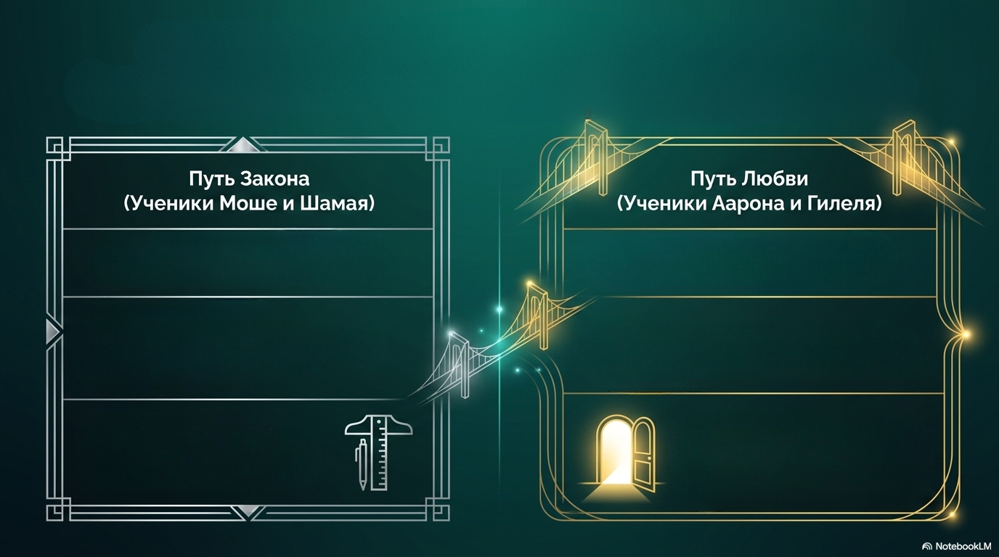
Две модели лидерства и воспитания
Иудаизм признает легитимными два пути, но для объединения народа требуется только один.
Принцип: строгость, справедливость, буква закона
Принцип: гибкость, снисхождение, дух закона.
Отношение к далеким:
не взаимодействуют с нечестивцами. Человек должен сам доказать свою готовность.
Отношение к далеким:
Идут навстречу первыми.
Символ:
мерная линейка строителя (Шамай отталкивает неискреннего кандидата).
Символ: открытая дверь (Гилель принимает даже того, кто хочет стать первосвященником из гордыни).

Slide 18
В. Уникальный мир Аарона
Рош-ходеш ав

Slide 19
Ребе
Даже нечестивых
Когда говорится: «Будь из учеников Аарона, любящего мир», Мишна хочет научить нас не просто «любить мир», а делать это как Аарон. Авот де-рабби Натан подробно описывает подход Аарона, рассказывая, что он приближал даже нечестивцев, разговаривая с ними с улыбкой. На следующий день, когда человек хотел совершить проступок, он думал: «Что скажет Аарон, когда узнает? Лучше мне вести себя достойно того, с кем Аарон разговаривает». Такое поведение Аарона — не заповедь Торы, а благочестие, и поэтому оно включено в трактат Авот.

Slide 20
Первоисточник 5
Авот де-рабби Натан, 12
Что значит любить мир?
Это значит стремиться к миру внутри народа Израиля, между каждым человеком, как это делал Аарон, как сказано: «Учение истины было на устах его, и кривды не нашлось на губах его. В мире и справедливости ходил он со Мной, и многих отвратил от провинности» (Малахи, 2:6).
Рабби Меир спрашивает: «Чему учит нас стих “многих отвратил от провинности”?»
Когда Аарон шёл по дороге и повстречал нечестивого человека, то приветствовал его. На следующий день тот человек захотел совершить грех. Он говорил себе: «Горе мне! Как подниму я глаза и посмотрю на Аарона? Стыдно мне, что приветствовал он меня. Так этот человек удерживал себя от греха».

Slide 21
Ребе
Две школы
И вот, что означает сказанное: «Гилель говорит: будь из учеников Аарона, любящего мир» и т. д. Мишна использует слова «будь из учеников Аарона», а не просто «следуй путём Аарона».
Существуют две общие модели поведения — ученики Моше и ученики Аарона. Ученики Моше действуют в соответствии с законом Торы, который не обязывает человека искать каждого еврея — даже нечестивого, — чтобы общаться с ним и спрашивать о его делах.
Поэтому у Моше не было связи со всеми евреями. Аарон же действовал согласно духу закона, приближая всех, даже нечестивых. Вот почему в стихе о кончине Аарона сказано: «И плакал весь дом Израиля», тогда как о кончине Моше сказано лишь: «И плакали сыны Израиля».
Вот почему Мишна говорит: «Будь из учеников Аарона». Есть два возможных пути поведения — путь Моше и путь Аарона. Мишна уточняет, что мы должны быть учениками Аарона.

Slide 22
Терпеливый Гилель
Такова и разница между Гилелем и Шамаем. Оба мудреца были учениками Шмайи и Автальона, но придерживались противоположных моделей поведения. Шамай был строг и требователен, поэтому когда нееврей пришёл к нему и попросил обратить его в иудаизм, чтобы сделаться первосвященником, он оттолкнул его. Гилель же, напротив, приблизил его.

Slide 23
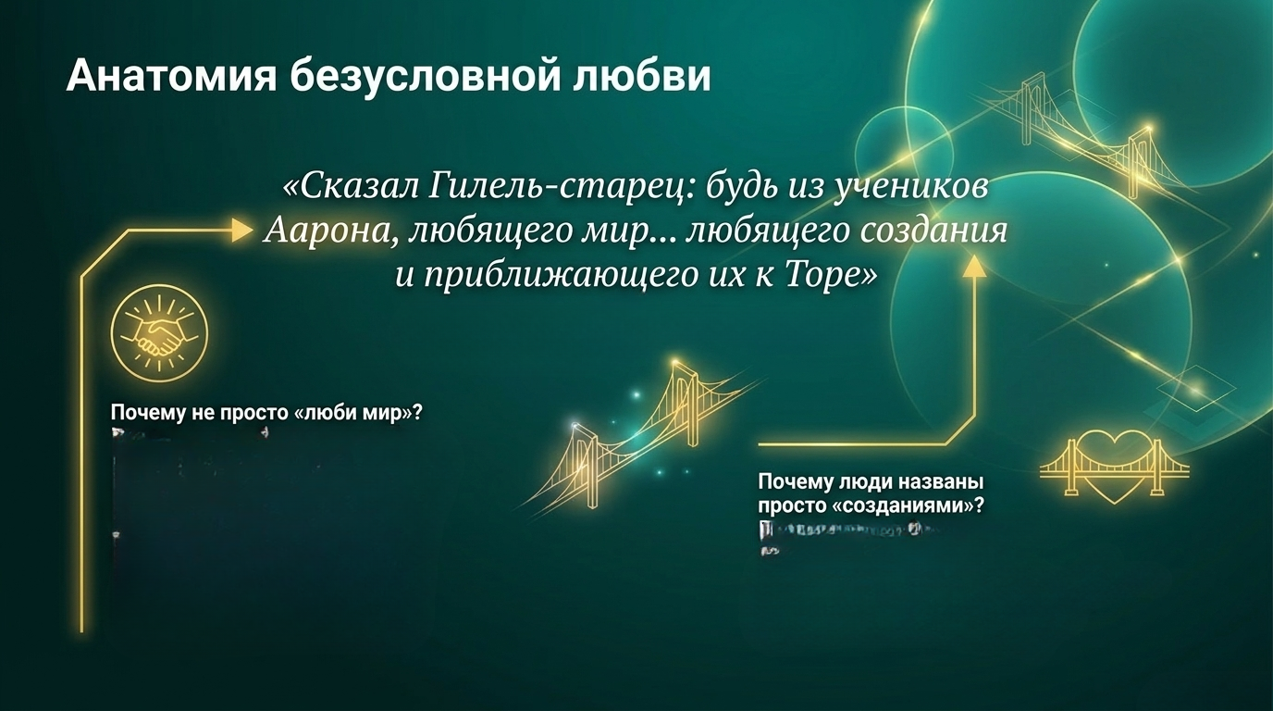
(Трактат Авот 1:12, анализ в гл. 32 книги «Тания»)
Потому что любовь должна быть активной (в духе Аарона), выходящей за рамки базовых повелений.
А уточнение «старец» относительно Аарона (т.е. он был «глазами общины») ставит точку в споре: именно его подход является руководством к действию, а не путь Шамая.
Почему люди названы просто «созданиями»?
Речь о тех, кто бесконечно далек от Торы. У них нет никаких иных духовных достоинств, кроме одного факта - их создал Б-г. Но даже их нужно окутать любовью.

Slide 24
Первоисточник 6
Талмуд, Шаббат, 31а
Ещё был случай с неевреем, который проходил мимо дома учения и услышал голос учителя, который говорил: «И вот одеяния, которые сделают: нагрудник и эфод…»
Нееврей спросил: «Эти [одеяния] — для кого они предназначены?» Ученики ответили: «Для первосвященника». Нееврей сказал себе: «Пойду и обращусь в иудаизм, чтобы назначили меня первосвященником.
Он пришёл к Шамаю и сказал: «Обрати меня в иудаизм с условием, что ты назначишь меня первосвященником». Шамай оттолкнул его мерной линейкой, что была в его руке.
Пришел он Гилелю. И сказал он ему: «Разве не так заведено в мире, что только знающий этикет назначается царём? Иди и изучи царский этикет через изучение Торы». Он пошёл и стал читать.

Slide 25
Дойдя до стиха «Чужак, который приблизится, будет умерщвлён» (Бемидбар, 1:51), он спросил Гилеля: «О ком говорит этот стих?» Гилель ответил: «В том числе о Давиде, царе Израиля». Прозелит рассудил: если [сыны] Израиля, которые названы детьми Б-га, и из любви к ним Он назвал их «сын Мой, первенец Мой, Израиль» (Шмот, 4:22), и тем не менее о них написано: «Чужак, который приблизится, будет умерщвлён», — то прозелит, пришедший лишь с посохом и сумой, тем более.
Он пришёл к Шамаю и сказал: «Разве я достоин быть первосвященником? Разве не написано в Торе: “Чужак, который приблизится, будет умерщвлён”».
Пришёл к Гилелю и сказал: «Терпеливый Гилель, да почиют благословения на твоей главе, ибо ты приблизил меня под крылья Шхины».

Slide 26
Ребе
Гилель принимал всех, и ученики из его дома учения поступали так же, как сказано: «Они были покладисты и терпеливы и цитировали мнение школы Шамая прежде своего собственного». Вот почему подчёркивается, что именно Гилель советовал нам быть учениками Аарона и стремиться к миру.
Мы видим из этой истории, каким терпеливым и дружелюбным был Гилель даже с неевреем, который хотел обратиться в иудаизм, чтобы стать первосвященником.
Гилель привил этот образ поведения своим ученикам, и они тоже были скромны и терпеливы. Вот почему именно Гилель, который сам вёл себя как ученик Аарона, призывает всех нас быть учениками Аарона.
Будьте учениками Аарона
На основании вышесказанного мы можем также объяснить, почему Алтер Ребе в Танье цитирует не только «люби создания и приближай их к Торе», но и начало Мишны — «будь из учеников Аарона, люби мир».

Slide 27
Алтер Ребе не цитирует слова «стремись к миру», потому что они не относятся к разбираемому в Танье вопросу. Он цитирует слова «будь из учеников Аарона», который приближал даже нечестивых, потому что это подчёркивает, что тем более нужно приближать «создания» — людей, у которых нет иного достоинства, кроме того, что они сотворены Б-гом. Но они не нечестивы, и их безусловно нужно приближать к Торе.
Слушать старших
И в качестве введения к этому, Алтер Ребе пишет: «Гилель-старец сказал», потому что существует и альтернативная модель поведения Шамая, которая тоже основана на Торе. Человек может возразить: «Почему я должен следовать указанию Гилеля быть учеником Аарона?»
Для этого Алтер Ребе подчеркивает: «Гилель-старец сказал», ибо старейшины именуются «глаза общины». Это указывает нам, что мы должны следовать примеру именно Гилеля (хотя Шамай тоже иногда называется «старцем», эта характеристика чаще даётся Гилелю).

Slide 28
Практический урок отсюда — следует испытывать «любовь к созданиям и приближать их к Торе». Это означает работу со всеми евреями и побуждение их заниматься трёми сферами служения Б-гу: Тора, молитва и благотворительность. Это принесёт нам Избавление, как учат мудрецы: «Всякий, кто занимается Торой, добрыми делами и молится с общиной, — Я [Б-г] расцениваю это, как если бы он избавил Меня и Моих детей из среды народов мира».

Slide 29
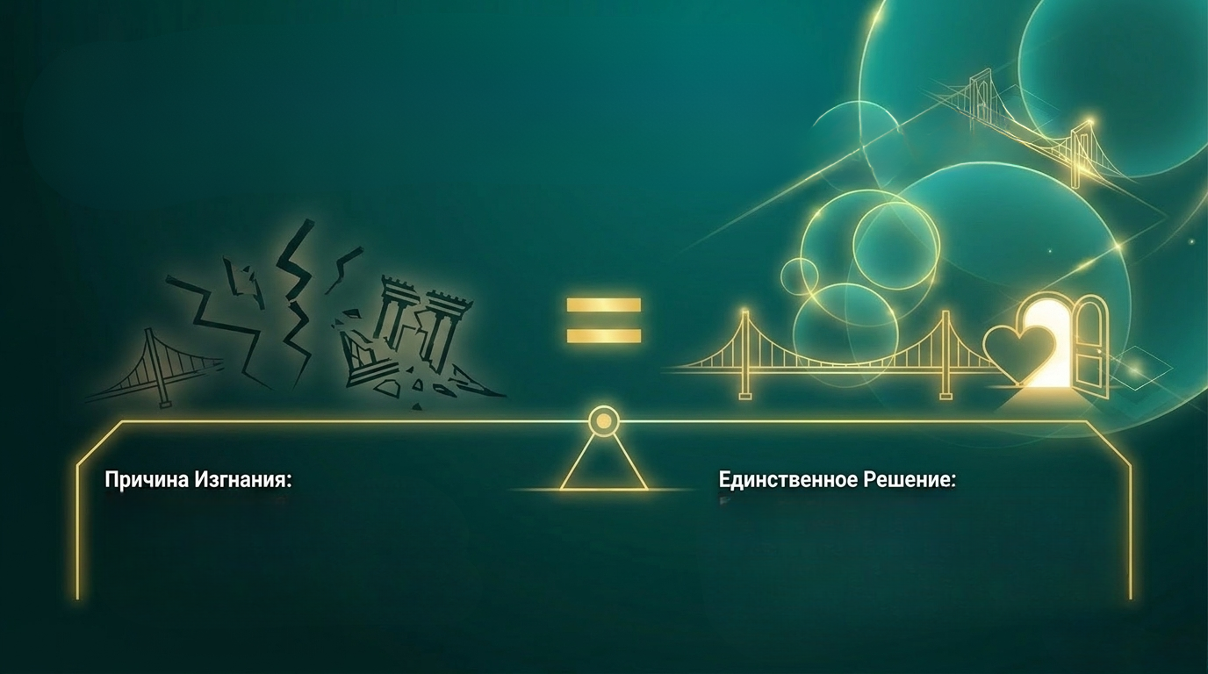
Лекарство от болезни
Уход Аарона (1 ава) открывает девять дней самого глубокого траура, предшествующих Посту 9 ава дню разрушения Храма. В этом календаре скрыт четкий алгоритм исправления.
Разрушение Храма произошло из-за беспричинной ненависти внутри народа.
Это полная противоположность пути Аарона.
Чтобы устранить следствие (Изгнание), нужно устранить причину.
Противоядием служит метод Аарона беспричинная любовь к ближнему, независимо от его статуса и заслуг.

Slide 30

КЛЮЧЕВЫЕ МОМЕНТЫ
  Тора, как правило, не упоминает годовщины ничьей кончины, за исключением ухода Аарона-первосвященника — в первый день ава. Причина в том, что Аарон был уникален тем, что всегда стремился к миру между людьми.
  Благодаря стремлению Аарона к миру его кончина затронула сердца всего народа, и, должно быть, в его годовщину они собирались вместе, чтобы оплакать его и подражать ему. Поэтому его годовщина имела большое значение для всего народа.
  Аарон также общался с нечестивцами и тем самым влиял на них, удерживая от греха.
  Это особое поведение — не обязанность, а «благочестие», и чтобы его перенять, нужно быть «учеником Аарона». Поэтому Мишна не ограничивается словами «люби мир», а говорит: «Будь учеником Аарона — люби мир».

Slide 31
  Именно Гилель — автор этой мишны, потому что он сам поступал таким образом. Например, приблизил нееврея, который хотел обратиться в иудаизм, чтобы быть назначенным первосвященником…
Вывод
Мы все должны подражать образу жизни Аарона: нести мир всем людям, где бы они ни были.

Slide 32
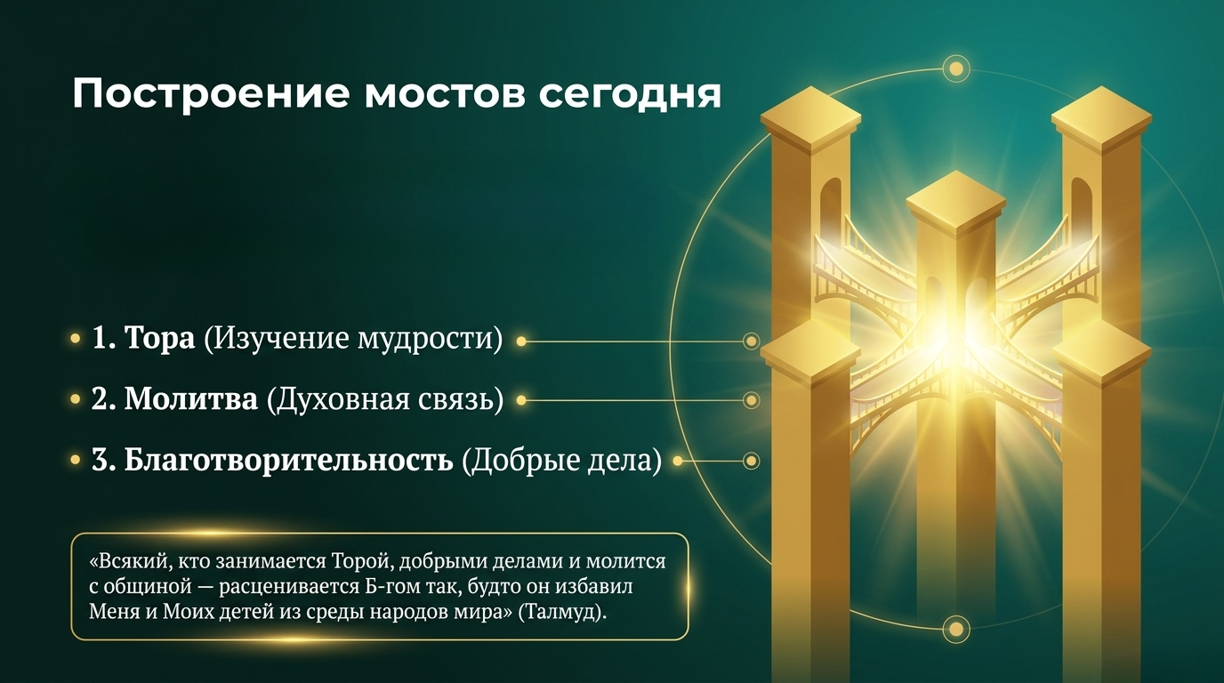
Быть учеником Аарона сегодня означает не ждать, пока ближний сделает первый шаг к еврейству. Приближать людей к Торе значит тактично и с любовью привлекать каждого еврея к трем ценностям, на которых стоит мир:

Slide 33



С НЕТЕРПЕНИЕМ ЖДЕМ ВАС НА СЛЕДУЮЩЕЙ НЕДЕЛЕ!
В (день), (время), (место)

